Slide 1

Vy_32_Inovace_32_oblečení
Základní škola Jindřicha Pravečka Výprachtice 390
Reg.č. CZ.1.07/1.4.00/21.1674
Autor: Mgr. Jana Kacálková

Slide 2
Spoj správný obrázek se slovíčkem.
T- shirt jacket dress skirt shirt

Slide 3
Control
T- shirt jacket dress skirt shirt

Slide 4
Spoj český výraz s anglickým.
T- shirt kšiltovka
jacket tričko
cap sukně
sweater bunda
skirt svetr
dress šaty
shirt košile

Slide 5
Control
T- shirt kšiltovka
jacket tričko
cap sukně
sweater bunda
skirt svetr
dress šaty
shirt košile

Slide 6
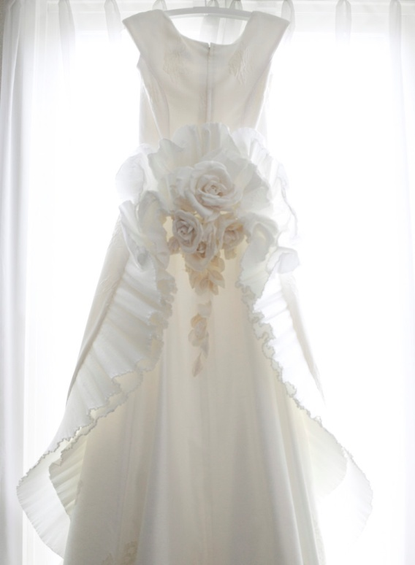
What is it? (odpověz)

Slide 7
Control
shirt skirt dress

Slide 8
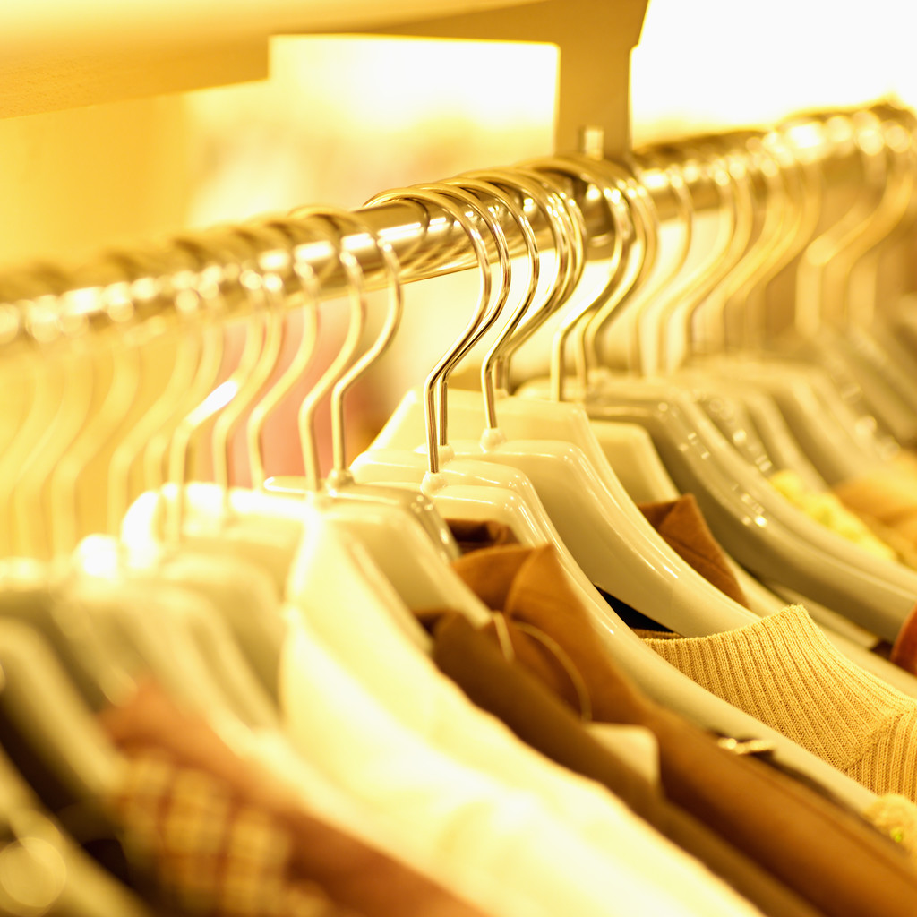
konec

Slide 9
ANOTACE:
Tato učební látka je určena pro 3. třídu. Žáci si zopakují slovní zásobu- oblečení. Obrázky jsou použity z klipartu.

